Slide 1
Super DragonBall Jewelled
Manual

Slide 2

Tela após a Introdução

Slide 3
Requisitos de hardware e software
Sistema Operacional: Linux;
Bibliotecas do SDL (http://lazyfoo.net/SDL_tutorials/lesson01/linux/index.php)
Terminal;
Periféricos:
Mouse;
Teclado;

Slide 4
Instalação
1 - Descompactar o arquivo .rar (caso esteja)
2 - Entre na pasta do Jogo
3 - Execute o comando ./J no terminal iniciar

Slide 5

Menu Inicial
Play = Iniciar o Jogo;
Records = Ver as pontuações e nomes dos melhores jogadores.

Slide 6
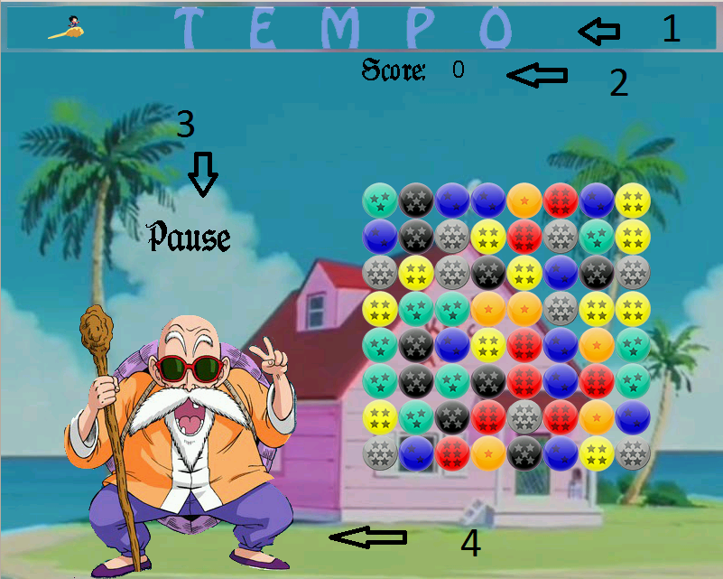
Jogo (Play)
1.) É a Barra de tempo, uma vez que o Goku chegue ao fim da tela, o Jogo termina;
2.) É a sua pontuação atual;
3.) É o botão de Pause (será explicado posteriormente);
4.) Esse é o personagem de Dica, Mestre Kame irá te ajudar, revelando uma Combinação, sempre que você clicar nele, e tiver pontos. Cada dica diminui o tempo restante de Jogo e é consumido 100 pontos.

Slide 7
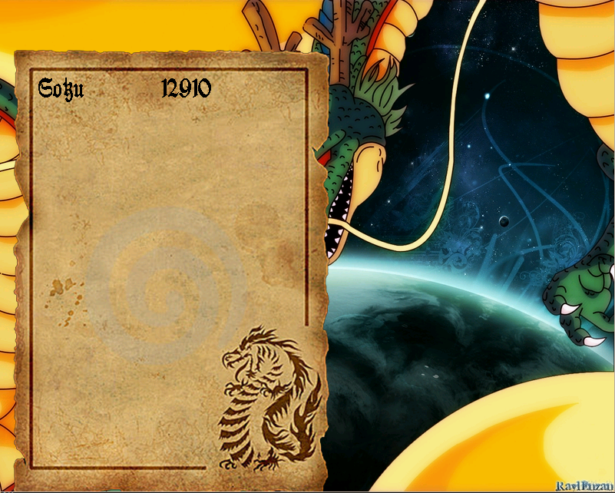
Jogo (Records)
Serão Listados os 10 melhores resultados, organizados de acordo com as pontuações dos Players.
Poderá ser escrito até 10 Caracteres no espaço reservado ao Nome do Player.
O Jogo ficará nessa tela por 10 Segundos e então voltará ao Menu Inicial.

